Slide 1

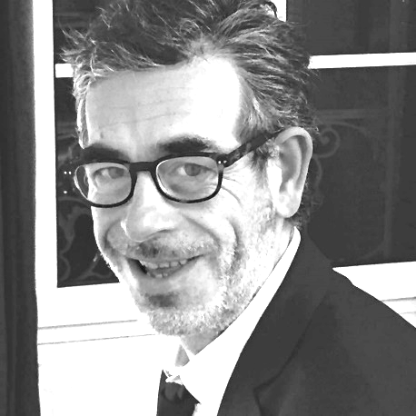
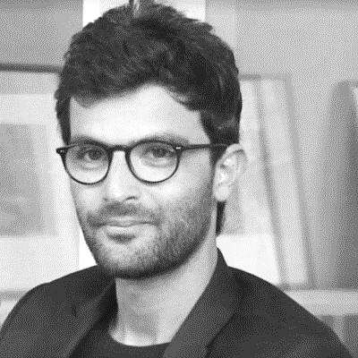

Pierre-Alexandre TEULIE
Co-fondateur
IEP, ENA, Harvard
P&G, Nestlé, Corps préfectoral, Ministère de l’économie et des Finance,
SG, Carrefour, Fondateur de Sustain-able
Bobby DEMRI
Co-fondateur
Université Hébraïque Jérusalem,
HEI-HEP Paris
Entrepreneur Français, Fondateur de SoGrand,
Advisory Board Member @Orange Business Services.
Chroniqueur politique @Explicite

Slide 2
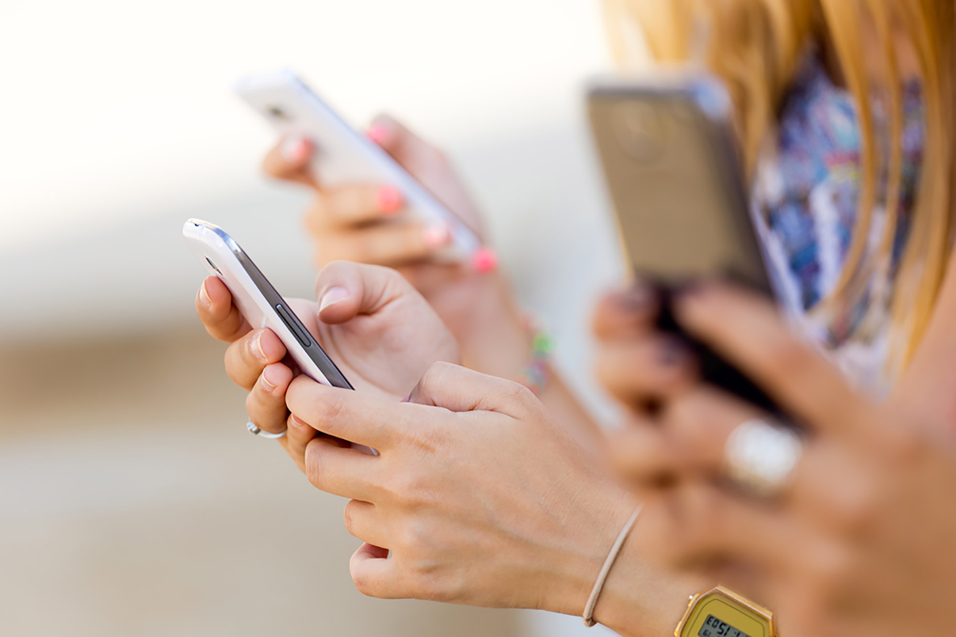


LA MÉTÉO
DE L’OPINION
DISPONIBLE SUR &

Slide 3
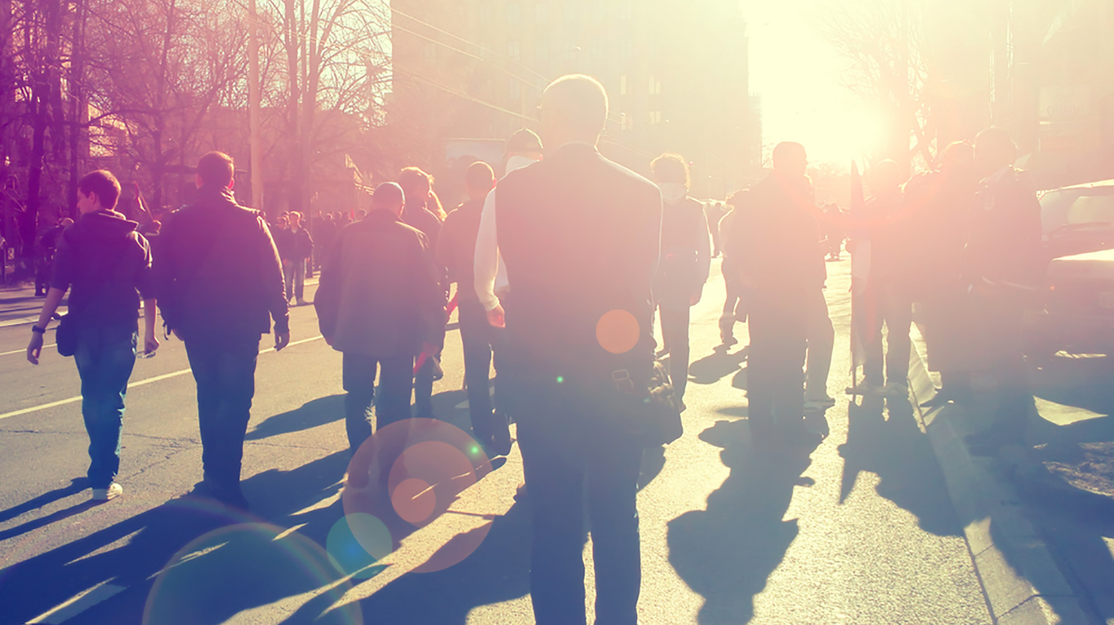

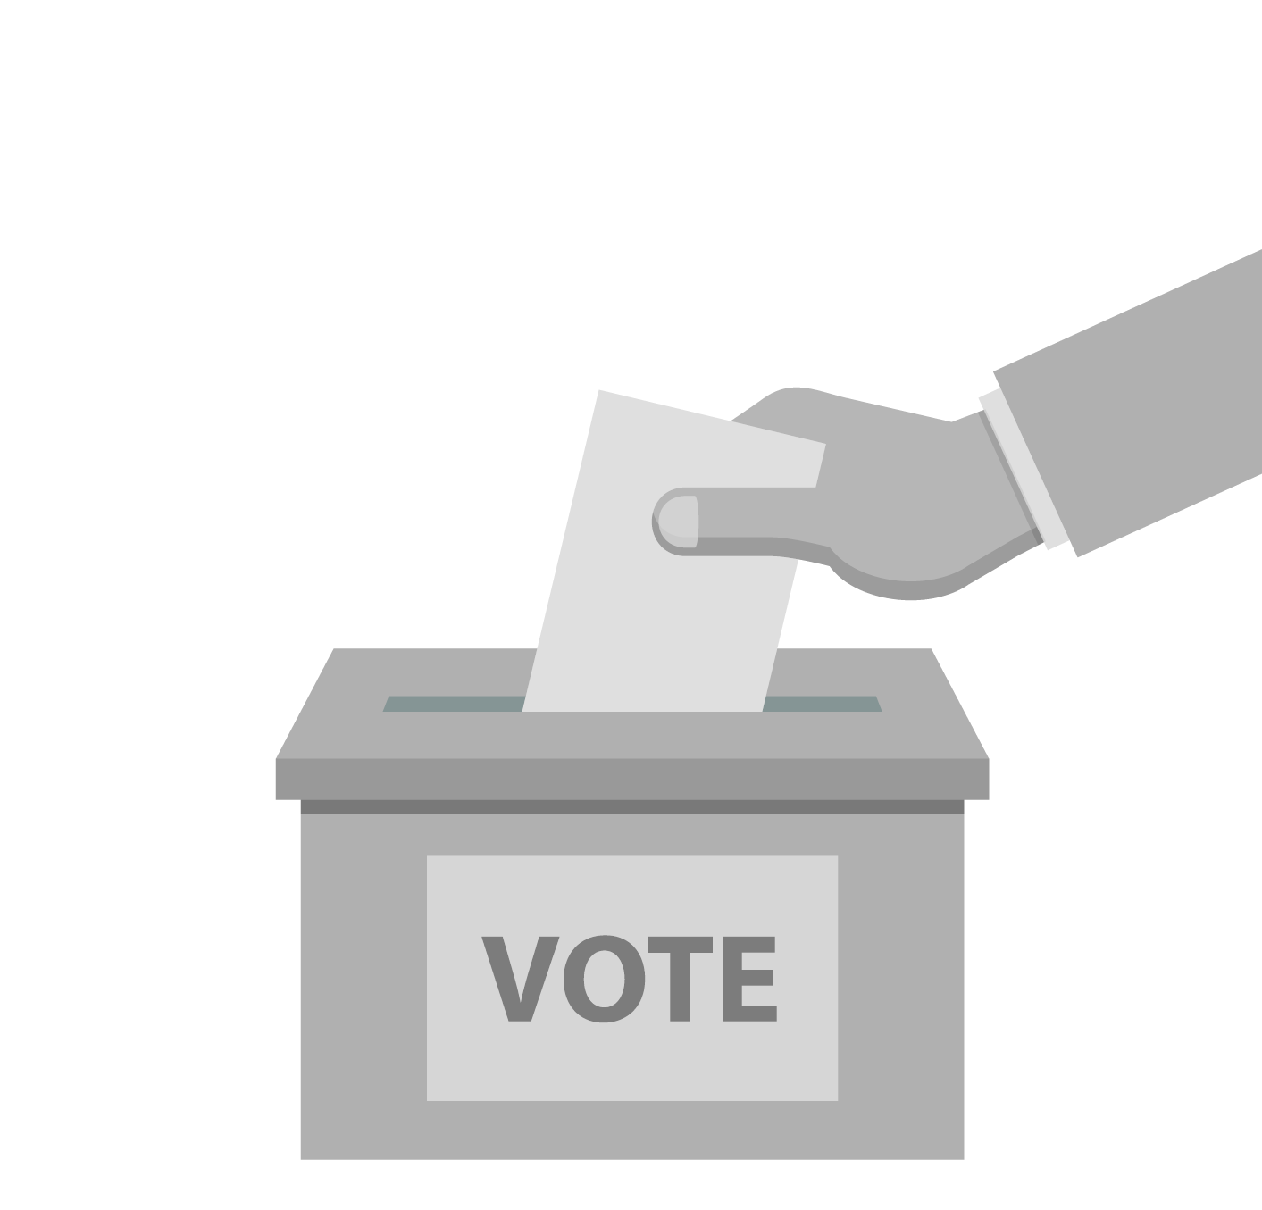

LES CITOYENS ONT UN VÉRITABLE BESOIN D’EXPRESSION…
Les instituts de sondages ne vous appellent jamais ?
Vous n’avez pas le temps d’aller manifester tous les matins ?
On ne vous demande
votre avis qu’une fois
tous les 5 ans ?

Slide 4

LES CITOYENS ONT UN VÉRITABLE BESOIN D’EXPRESSION…
Les instituts de sondages ne vous appellent jamais ?
Vous n’avez pas le temps d’aller manifester tous les matins ?
On ne vous demande
votre avis qu’une fois
tous les 5 ans ?
ET POURTANT, VOUS AVEZ
DES CHOSES À DIRE !

Slide 5
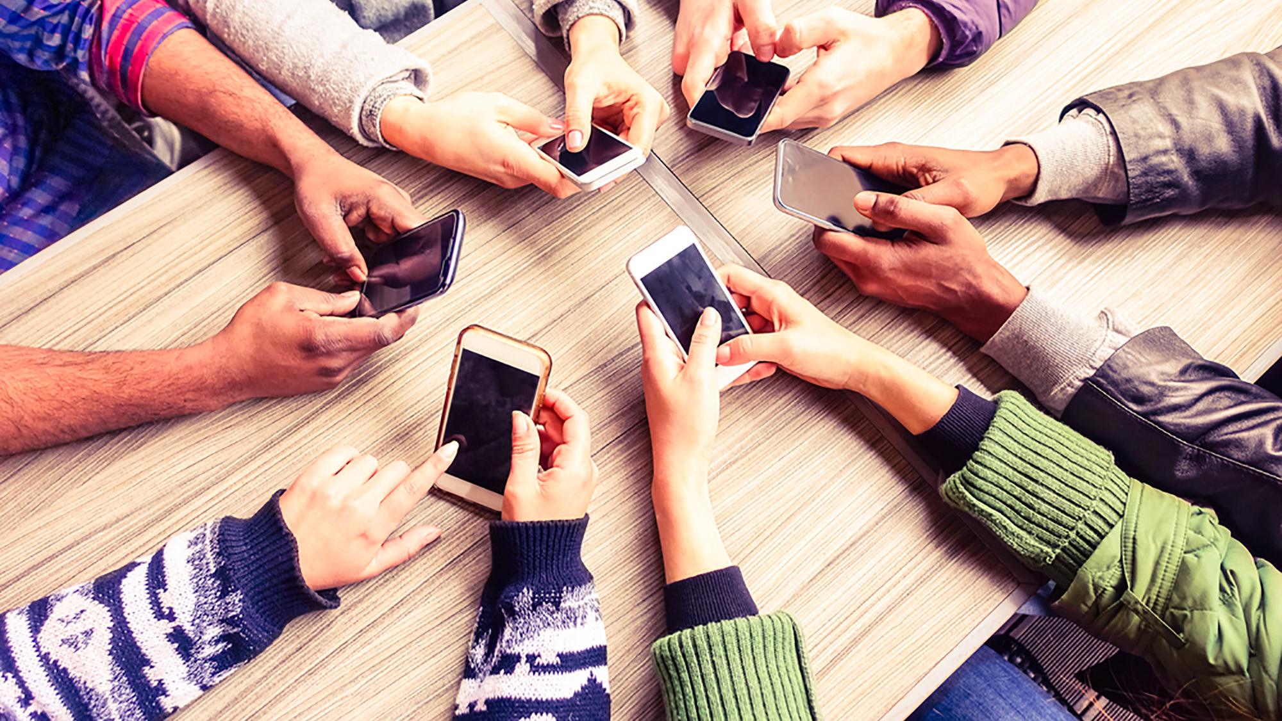

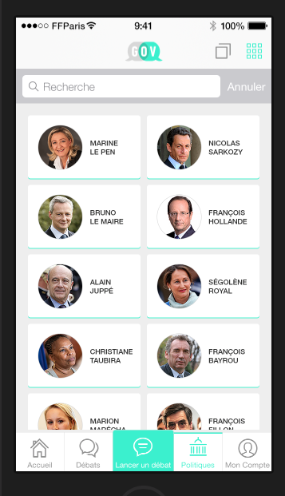
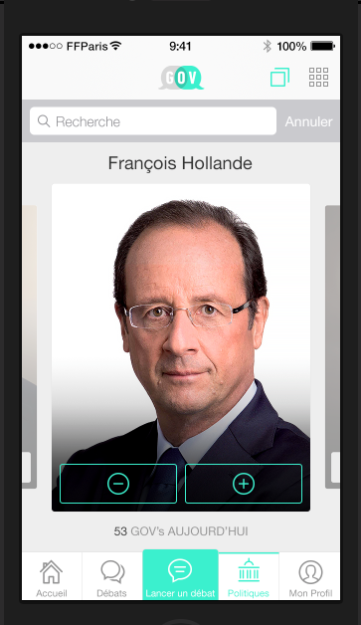
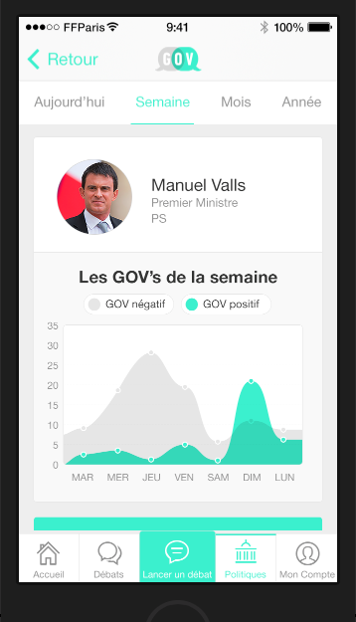
GOV L’OUTIL DE LA DÉMOCRATIE DIGITALE
Le baromètre 2.0
Avec GOV, les citoyens votent, chaque jour, pour tous les hommes et femmes politiques
du gouvernement et de l’opposition.
12:45
12:45
12:45

Slide 6
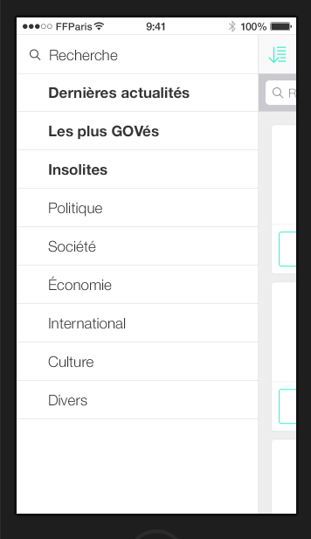
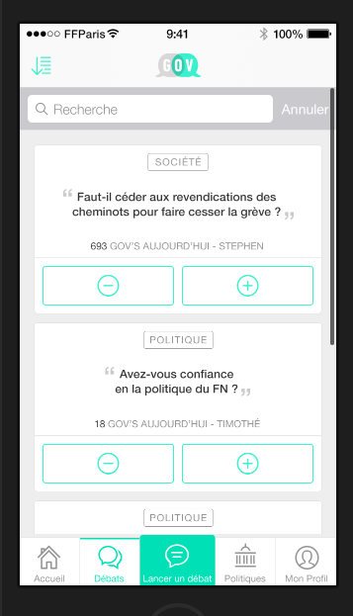
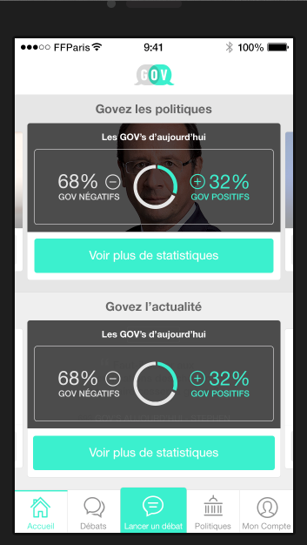
GOV L’OUTIL DE LA DÉMOCRATIE DIGITALE…
…qui permet de remonter de manière unique des opinions spontanées
Avec GOV, les citoyens réagissent en temps réel aux propositions de la communauté et lancent leurs propres enquêtes d’opinions.
12:45
12:45

Slide 7





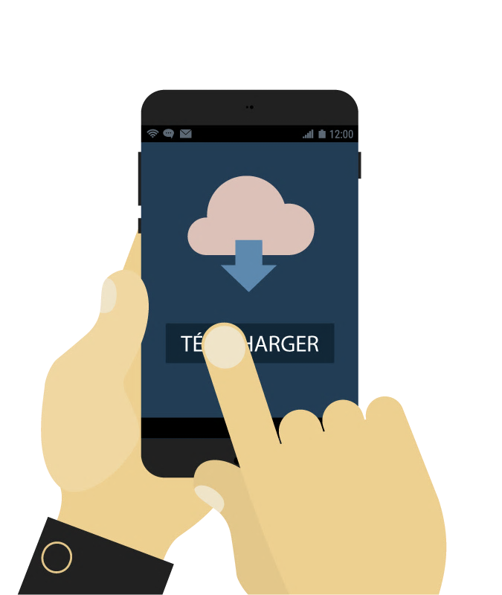
ACTEUR MAJEUR DE LA CIVIC TECH
Lancement en France
décembre 2014
> 120 000
utilisateurs
> 10 millions
d’opinions exprimées
> 150 000
débats postés
Téléchargée dans
3000+ villes en France

Slide 8
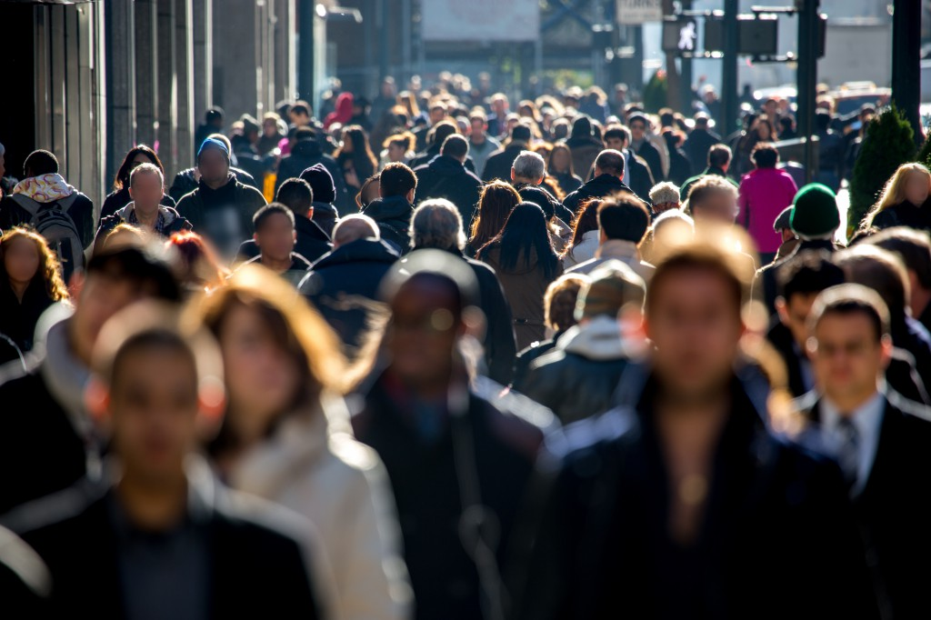
Business modèle
17

Slide 9
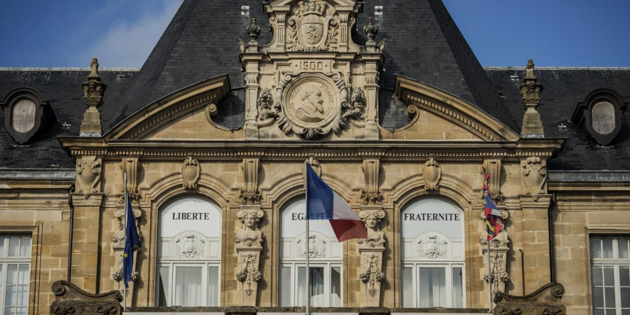
OFFRIR AUX COLLECTIVITES
DES APPLICATIONS MOBILES DÉDIÉES AU DIALOGUE CITOYEN

Slide 10
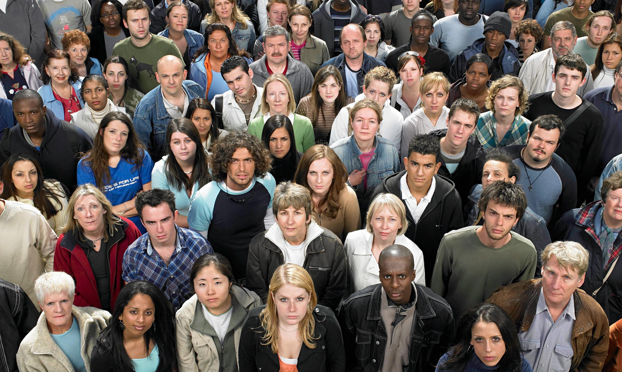
FAVORISER UNE DÉMOCRATIE PLUS DIRECTE ET PLUS TRANSPARENTE
Informer ses administrés
Renforcer l’engagement et le dialogue citoyen
Recueillir leurs avis en temps réel
Identifier les principales attentes

Slide 11

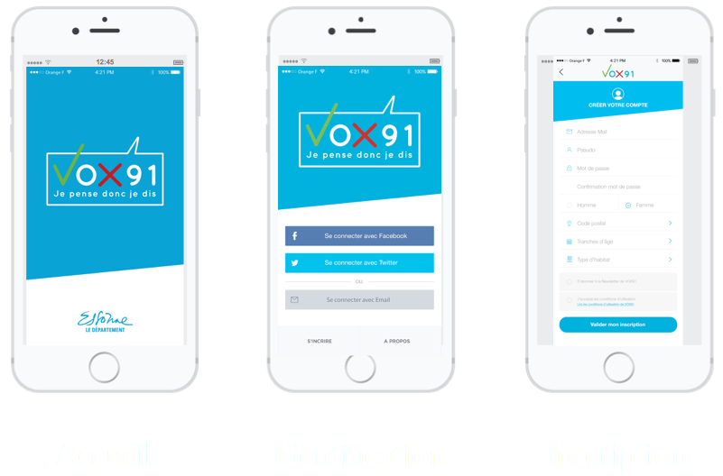
COMMENT CA MARCHE ?
Lancement
Identification
Inscription

Slide 12

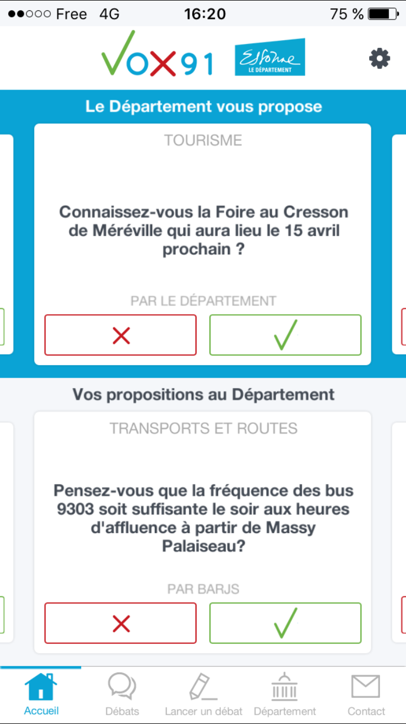
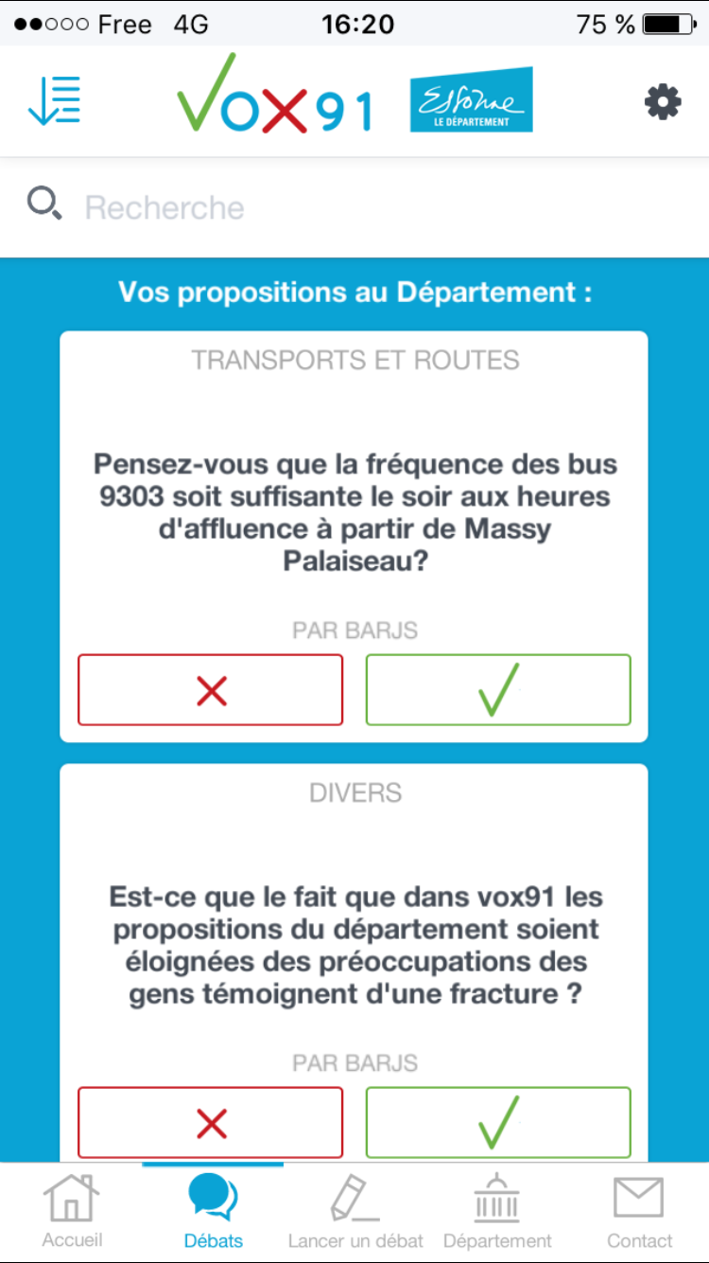
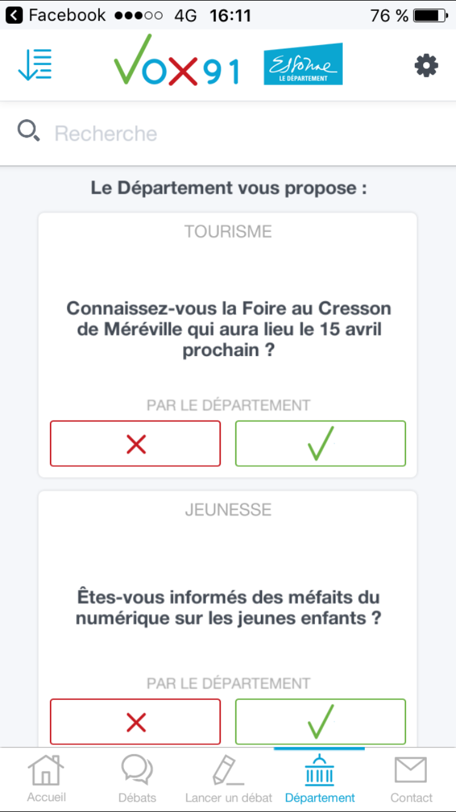
Les propositions de la collectivité
Les propositions des administrés
Page d’accueil

Slide 13
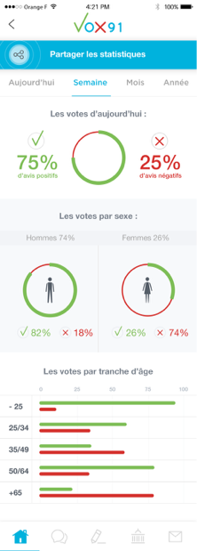
Toutes les statistiques en temps réel
Choix des thématiques
Contactez vos élus

Slide 14


MON STAGE
Mon objectif :

Slide 15
MON STAGE
Mon objectif :
Développer entièrement une application ‘type’ en partant de zéro (front-end et back-end)

Slide 16
MON STAGE
Mon objectif :
Développer entièrement une application ‘type’ en partant de zéro (front-end et back-end)
La duppliquer en plusieurs applications adaptées aux besoins spécifiques de chaque clients

Slide 17
MON STAGE
Déroulement :
Définition du cahier des charge
Choix des technologies utilisées
Création d’une première application
Une phase de test
Duplication de l’application pour plusieurs clients

Slide 18
MON STAGE
Cahier des charges

Slide 19
MON STAGE
Technologies utilisées :

Slide 20





MON STAGE
Technologies utilisées :
Côté application

Slide 21



MON STAGE
Technologies utilisées :
Côté application
Côté serveur

Slide 22







GOV
ILS NOUS FONT CONFIANCE

Slide 23

GOV
ILS NOUS FONT CONFIANCE

Slide 24
GOV
ILS NOUS FONT CONFIANCE

Slide 25
GOV
ILS NOUS FONT CONFIANCE

Slide 26
GOV
ILS NOUS FONT CONFIANCE

Slide 27
GOV
ILS NOUS FONT CONFIANCE

